Slide 1
بسم الله الرحمن الرحیم سلام خدمت خانم حسینی عزیز من پانیذ مافی هستم بازی ریاضی که من طراحی کردم را بریم ببینم و من برایتان روی پاورپوینت صدا گذاشتم و توضیح خواهم داد.

Slide 2
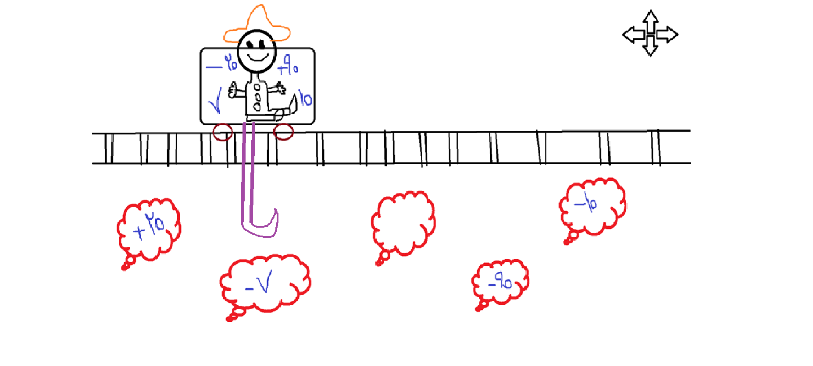
فایل صوتی را گوش کنید

Slide 3
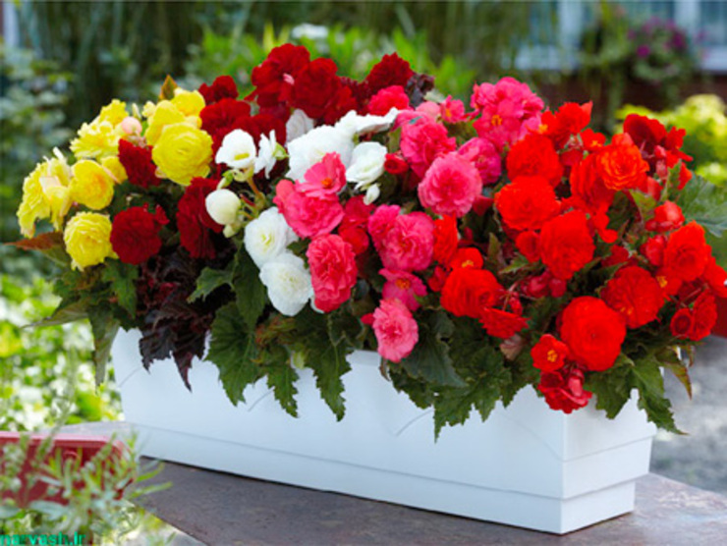
بسیار ممنونم از توجه شما

